Slide 1
Sosiaalinen media viestinnässä ja markkinoinnissa

Slide 2
Yleistä tiedottamisesta
”Et ole olemassa, ellet näy mediassa”
Ulkoinen viestintä
Sisäinen viestintä
Markkinointiviestintä
Mediasuhteet
Sidosryhmät
Jäsenet
Johtokunta
Vapaaehtoiset
Tapahtumat
Kampanjat
Ilmoittelu
Mainonta
Sanomalehdet
Suorajakelu
Esitteet
Kotisivut
Some
Jäsenkirjeet
Kotisivut
Some
Sanomalehdet
Flyerit, esitteet
Suorajakelu
Kotisivut
Some

Slide 3
Viestintä sosiaalisessa mediassa
Kuka vastuuhenkilö?
Paljonko aikaa käytettävissä?
Mitä halutaan viestittää?
Sisäinen tiedottaminen
Ulkoinen tiedottaminen
Viestintätyyli
Valli ry Facebook
Kotien Puolesta Keskusliitto ry Facebook

Slide 4
Some –kieli eli termit tutuiksi!
”Twiittaa,
postaa,
tägää, snäppää,
äddää,
mesettää, feedi,
retweettaa,
skypettää, repostaa…”

Slide 5
#Hashtag
Viestin avainsana tai –aihe
Käytetään monessa somessa
Hashtagin avulla löytyy kaikki aihealueeseen liittyvät julkaisut
Malli Savonlinnan oopperajuhlat

Slide 6
Muuta sanastoa
Twiitata – julkaista Twitterissä
Postata – julkaista sosiaalisessa mediassa
Tägätä – lisätä henkilö julkaisuun
Äddätä – lisätä
Feed – julkaisutyyli Instagramissa
Mesettää – kirjoittaa Messenger ohjelmassa
Skypettää – soittaa Skype-palvelun kautta
Snäpätä – lähettää kuva SnapChatilla
Retweetata – lähettää Twitter-julkaisu eteenpäin
Repostata – lähettää julkaisu eteenpäin
@ - merkitä henkilö julkaisuun
Malli OopperaBaletti
Malli lippupalvelu
Malli Emmi Kauhanen
Malli Kelan uutiset Twitter

Slide 7
Lisää some-kieltä - Emojit ja lyhenteet
Somessa aikuinen kirjoittaa - nuori kuittaa
”Terveisin äiti” – lyhenteiden käyttö
Emojit eli kuvamerkit
Emojit kuvastavat tunteita
Hymiö -sanakirja

Slide 8
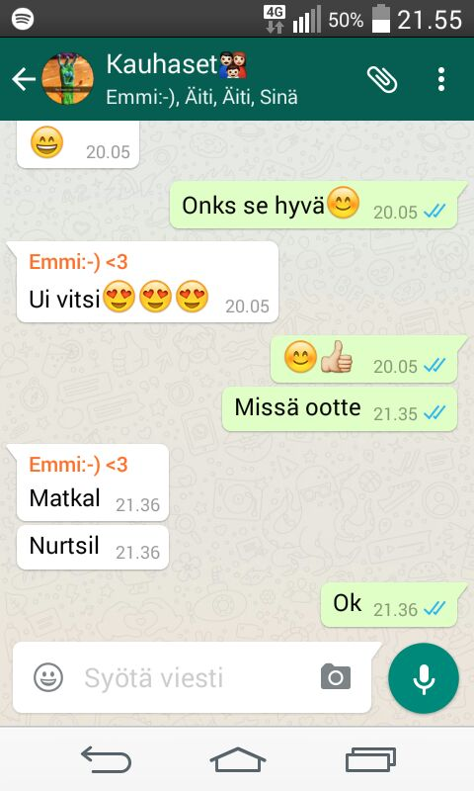

Slide 9
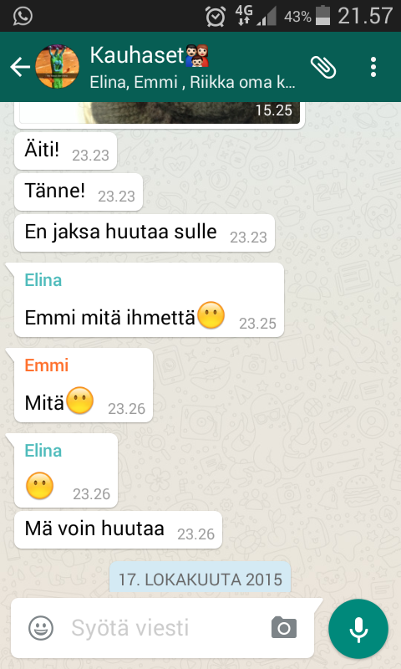

Slide 10
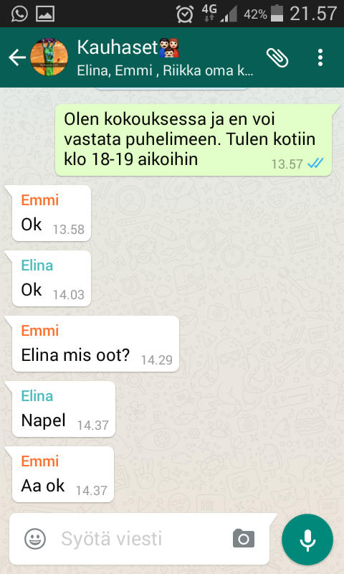
Aikuiset kirjoittaa –
Nuoriso kommentoi lyhyesti

Slide 11
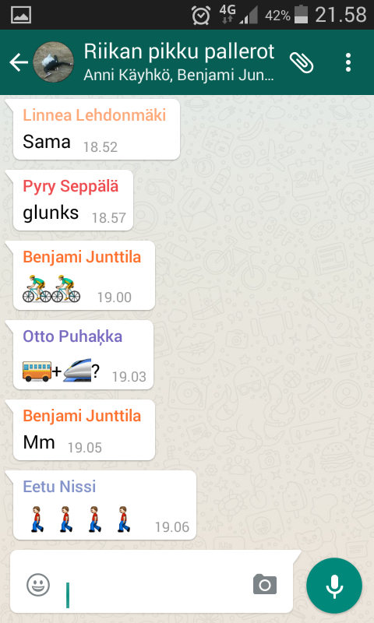
Emojien
käyttö
viestinnässä

Slide 12
Some-sovelluksia
KIK
Viestiväline
Yli 150 miljoonaa käyttäjää
Ei nimiä – vain käyttäjätunnus
Nuoriso
TUMBLR
Blogipalvelu
Yli 46 miljoonaa käyttäjää
Nuoriso

Slide 13
VINE
Videoklippien lähettäminen, max 6 sek
PERISCOPE
Videoiden reaaliaikainen suoratoistopalvelu
ASK.FM
Yhteisöpalvelu, jossa kysymyksiä nimettömänä
Nuoriso, tapahtumat
PINTEREST
Linkkien ja kuvien ilmoitustaulu

Slide 14
WE HEART IT
Inspiroivien ja kauniiden kuvien verkosto
HANGOUT
Ryhmäkeskustelupalvelin, jossa voi jakaa myös videoita ja kuvia
GOOGLE PLUS
Googlen ”Facebook”-sovellus
SKYPE
Video- ja äänipuhelupalvelu
663 miljoonaa käyttäjää

Slide 15
MESSENGER
Pikaviestiohjelma
WHATSAPP
Ryhmäkeskustelupalvelin
Toimii tekstiviestin tapaan, mutta myös ääniviestit
TEHOKAS JA NOPEA VIESTINTÄMUOTO!
SNAPCHAT
Kuvaviestipalvelu
Kuva näkyy vain 1-10 sekuntia
Myös yritykset snäppäävät!

Slide 16
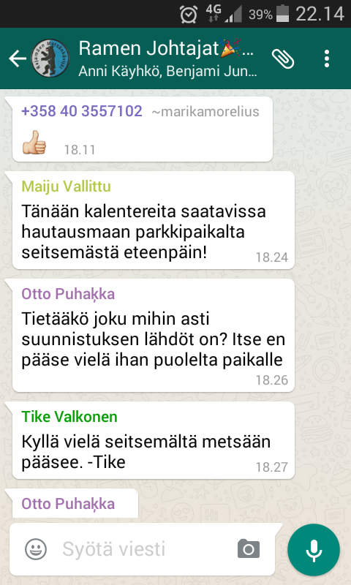

Slide 17
YouTube
Videoiden jakamispalvelu
Verkkokurssit!
SOSTE Verkkoluento
Vlogi = videoblogi
Vaikutteet Amerikasta, seuraajia jopa 50 milj.
Vlogeilla aihealueet
Suosituimmilla vlogaajilla 50 000 seuraajaa
Tulevaisuuden mainonta- ja viestintäkanava!
Vlogi mmiisas Vanhemmat somessa

Slide 18
Instagram
Kuvien sekä videoiden
jakopalvelu ja
sosiaalinen verkosto
(ei voi jakaa linkkejä)
Yritykset vahvasti IG:ssä FB:n lisäksi
150 miljoonaa käyttäjää
Malli Emma-museo

Slide 19
Twitter
Yhteisö- ja
mikroblogipalvelu
Twiitti voi olla vain 140 merkkiä
Julkkikset, poliitikot, yritykset, media
”Hauska tutustua! Seuraanko jo sinua…?”
Yli 100 miljoonaa käyttäjää
Seminaarit: virtuaalikeskustelu Twitterissä
#vaikuttavaa -seminaari RAY

Slide 20
LinkedIn
Verkkoyhteisöpalvelu,
verkostoitumisväline
Työkokemus, ansioluettelo, harrastukset
Käyttökieli englanti
Yritykset myös mukana
https://www.linkedin.com/

Slide 21
Facebook
Mainosrahoitteinen
yhteisöpalvelu
Yhteydenpito, linkkien ja kuvien jakaminen
Yli 3 000 työntekijää ja 1 miljardi käyttäjää
Tehokas väline tiedonvälitykseen

Slide 22
Facebook
Sivu vai ryhmä?
Ryhmässä jokainen julkaisee omalla nimellä
Sivulla julkaisut profiilin nimellä
Mitä sivuilla julkaistaan?
Tiedottamisen strategia
Kuka julkaisee? Kenellä oikeudet?
Tiedottamisen tyyli
Tilastointi
https://www.facebook.com/kotienpuolesta

